Slide 1
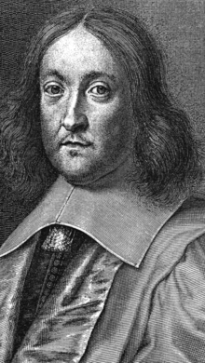
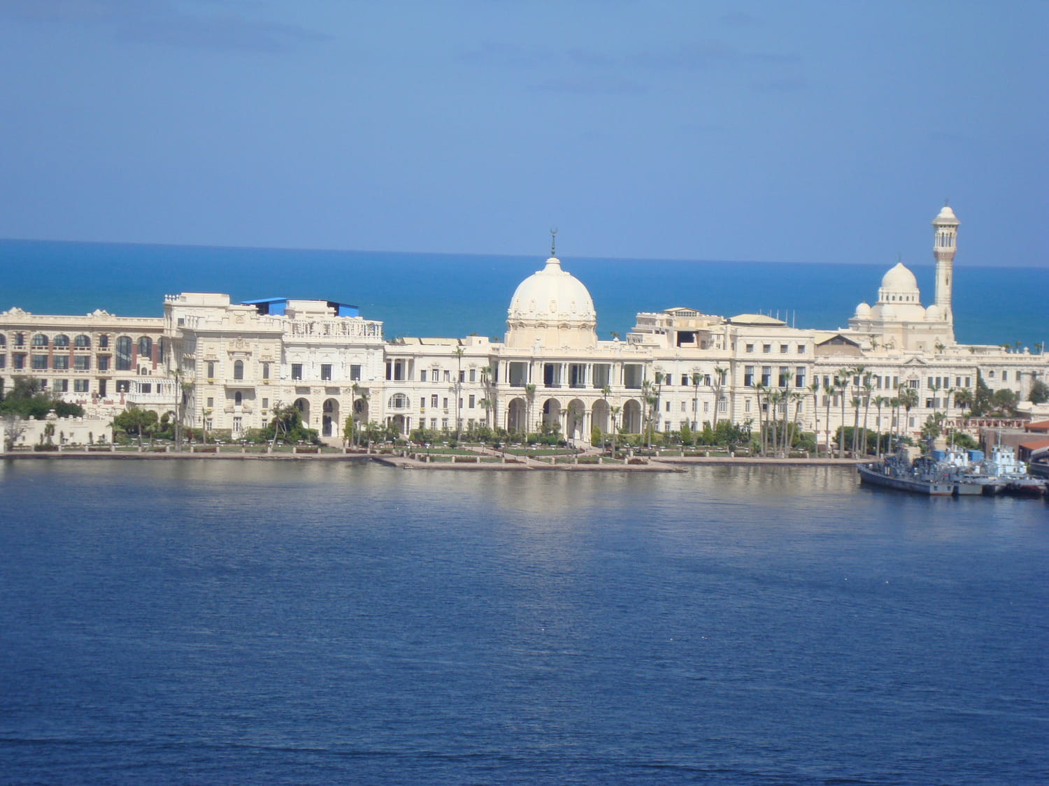
Diophante fait par Samuel Turmel
Alexandrie
2e ou 3e siecle

Slide 2
épitaphe
Enfance: 1/6 =14
Adolescance: 1/12=7
Avant son mariage:1/7 12
5ans avans d’Avoir un fils:37
Son fils vécu:1/2= 42
Il ne vécu que 4 ans dénominateur commun:

Slide 3
x+y+z=20 Alors W=
W+x+y =22 alors z=
W+x +z=24 alors Y =
W +y+z=27 alors X=
#d’inconnues (variables) 4
#équation différente 4
3w+3x+3y+3z=93

